Slide 1

Путешествие в деревню Вежливость
«Азбука вежливости»
Республика Коми
МОУ «ООШ п. Луговой»
Учитель географии
Романюк Е.А.
2017

Slide 2
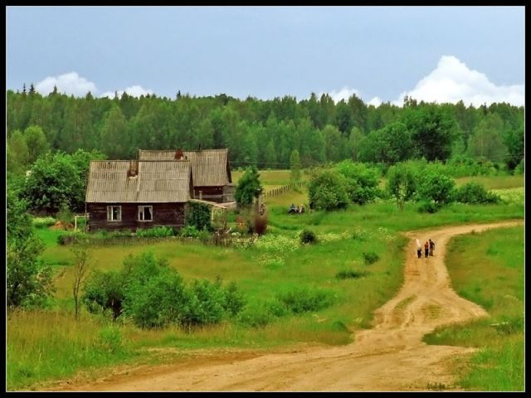
Путешествие в деревню Вежливость -
Авъя грездö ветлöм-мунöм

Slide 3

Выбери направление:
Улица Приветствий
Переулок Ува жения
Площадь Пожеланий
Улочка Поз дравлений
Спасибо за внимание

Slide 4



Поздороваемся!
5
1
7
2
4
3
6

Slide 5



Уважаем всех людей!
1
2
3
4

Slide 6


Пожелания – напутствия!
5
3
1
4
2

Slide 7

Поздравляшки - пожелания!
2
1
3
5
4

Slide 8
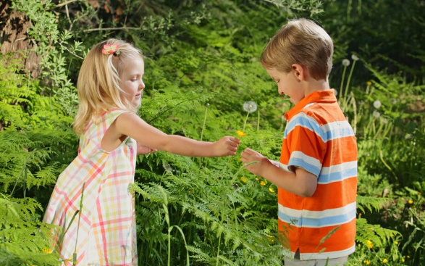
Здравствуй – видза олан

Slide 9
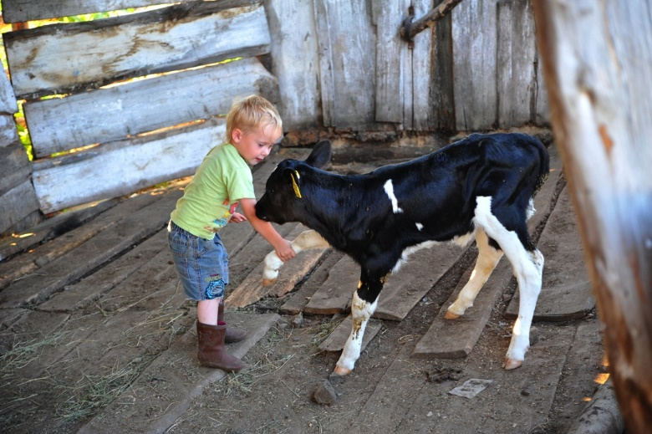
Привет – чолöм

Slide 10

Добро пожаловать – видза корам

Slide 11

Доброе утро – бур асыв

Slide 12
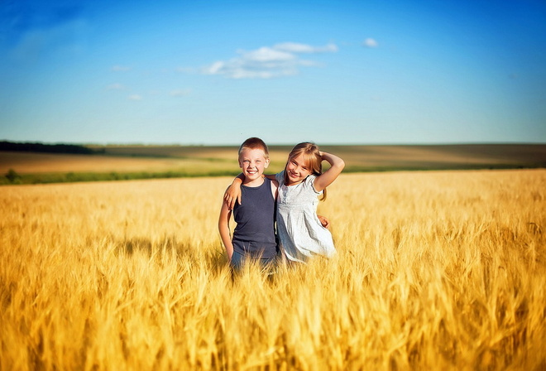
Добрый день – бур лун

Slide 13
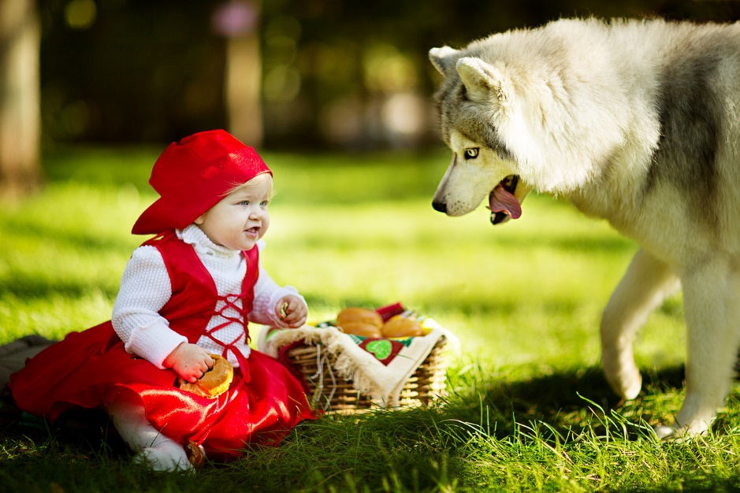
Добрый вечер – бур рыт

Slide 14
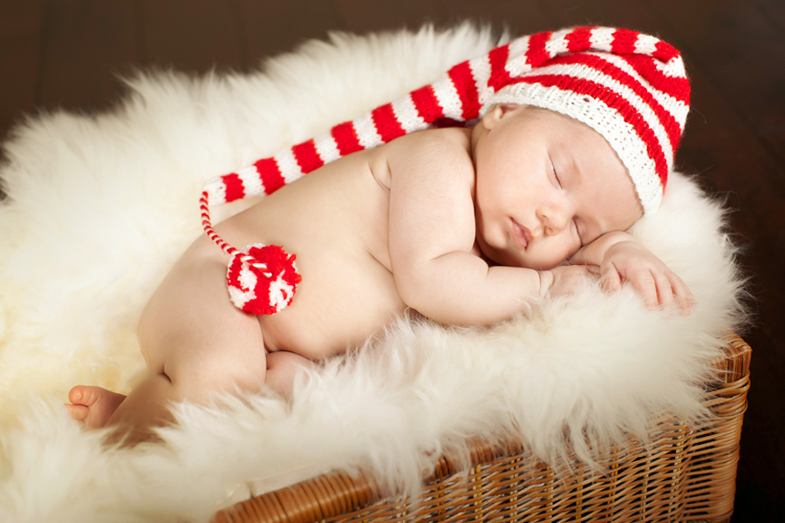
Доброй ночи – бур вой

Slide 15
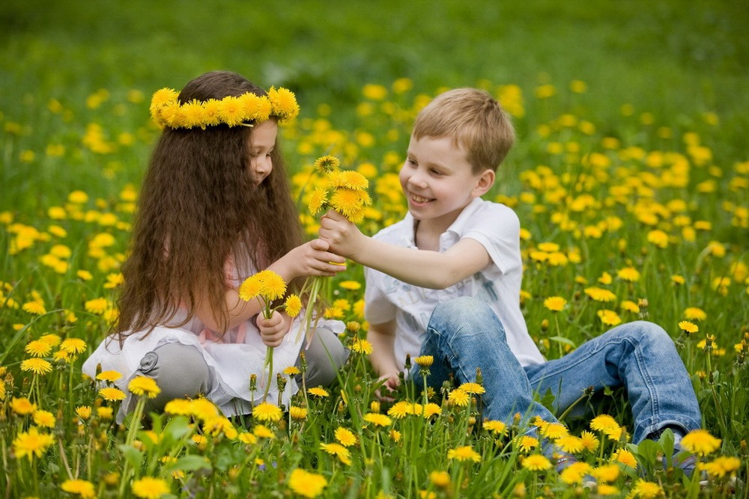
Пожалуйста – ен могысьöн

Slide 16
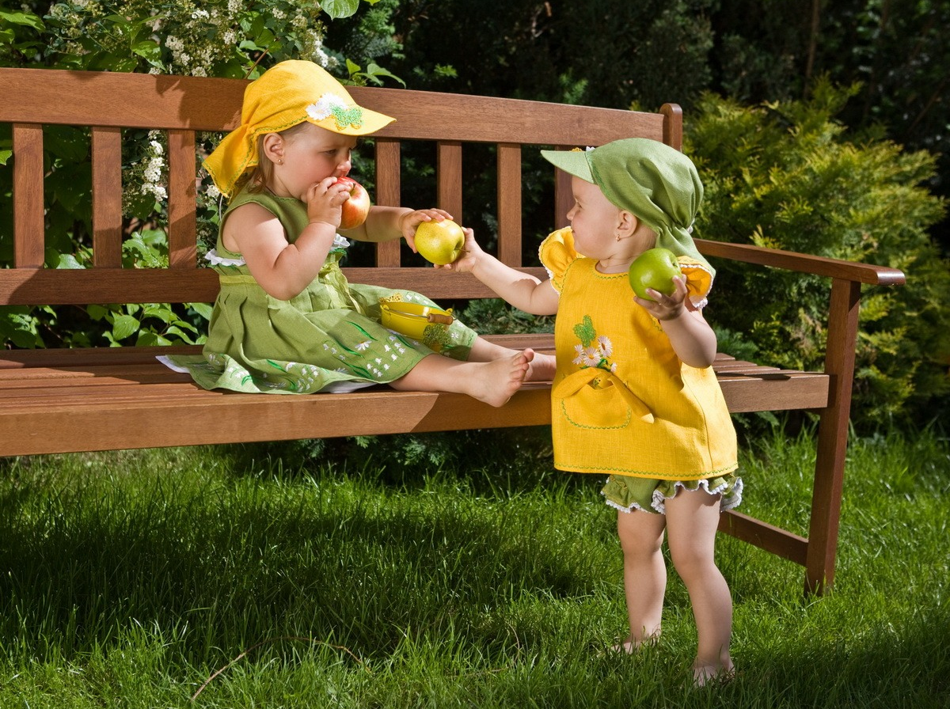
Спасибо – аттьö

Slide 17
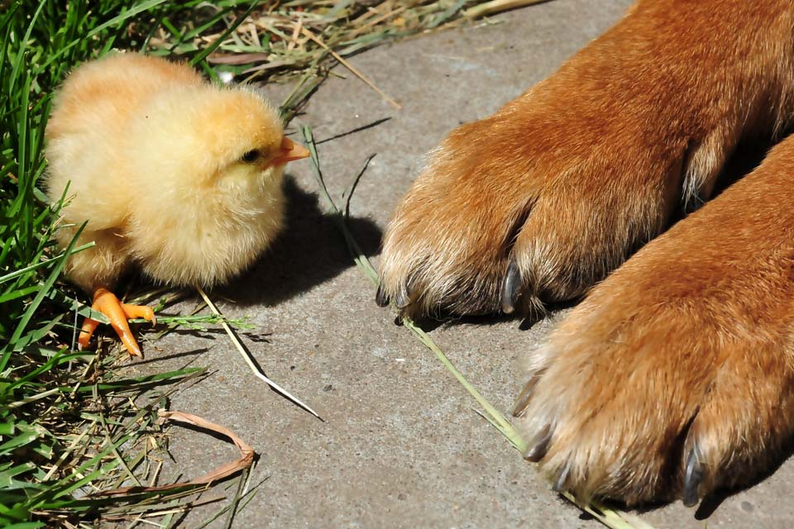
Извините – прöща кора

Slide 18
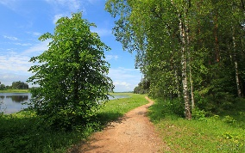
Доброго пути – шуда туй, бур туй

Slide 19
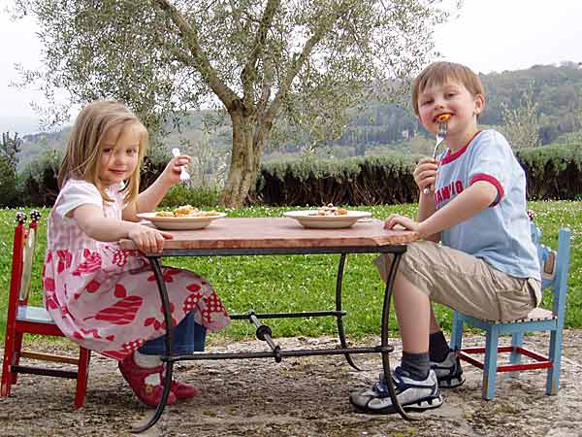
Приятного аппетита – нянь да сов

Slide 20

С легким паром – пывсян жар

Slide 21
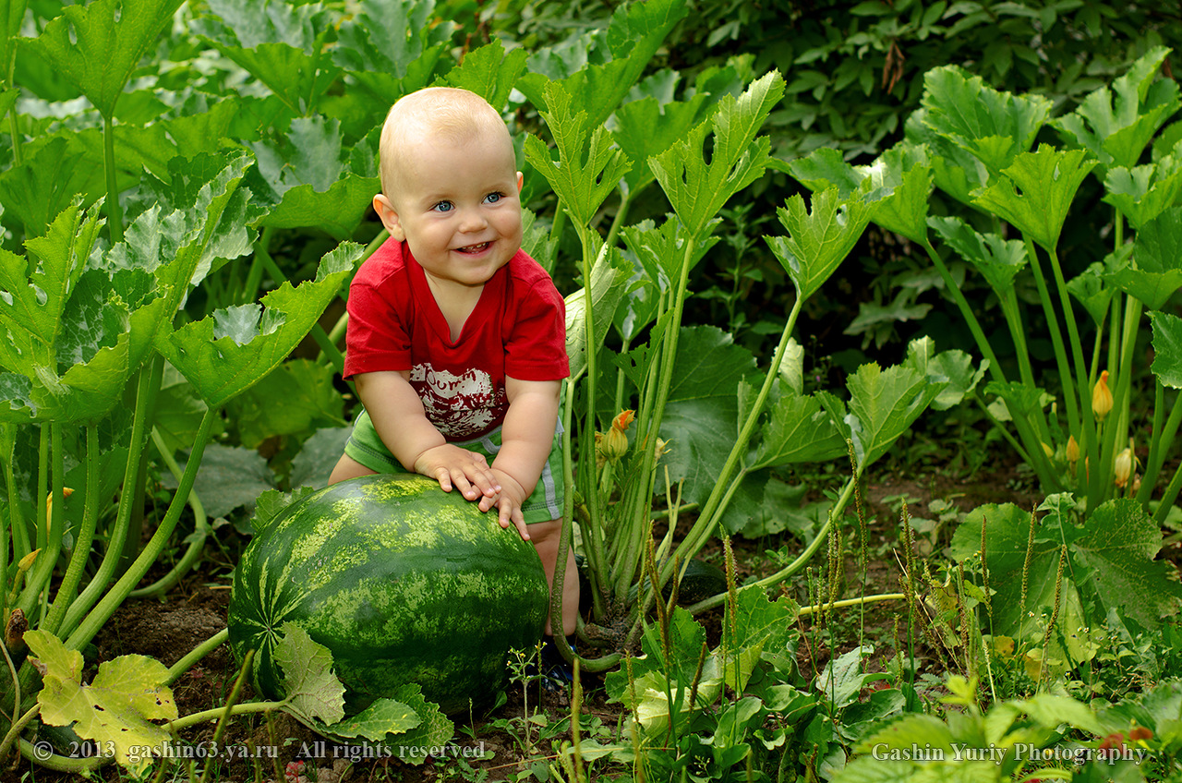
Честь труду – кыпыд удж

Slide 22
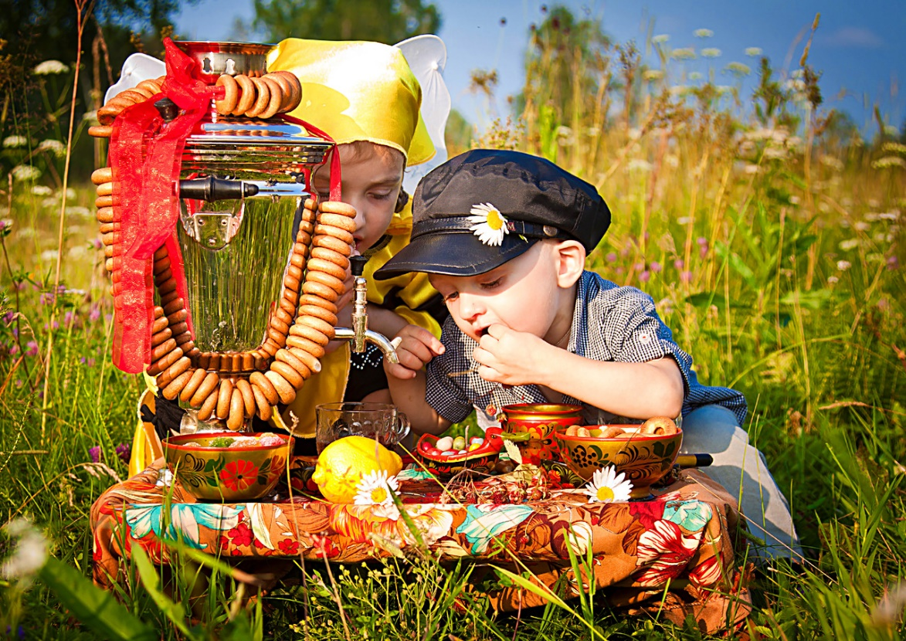
Угощайтесь – чöсмасьöй

Slide 23

Сладких снов – чöскыд ун

Slide 24
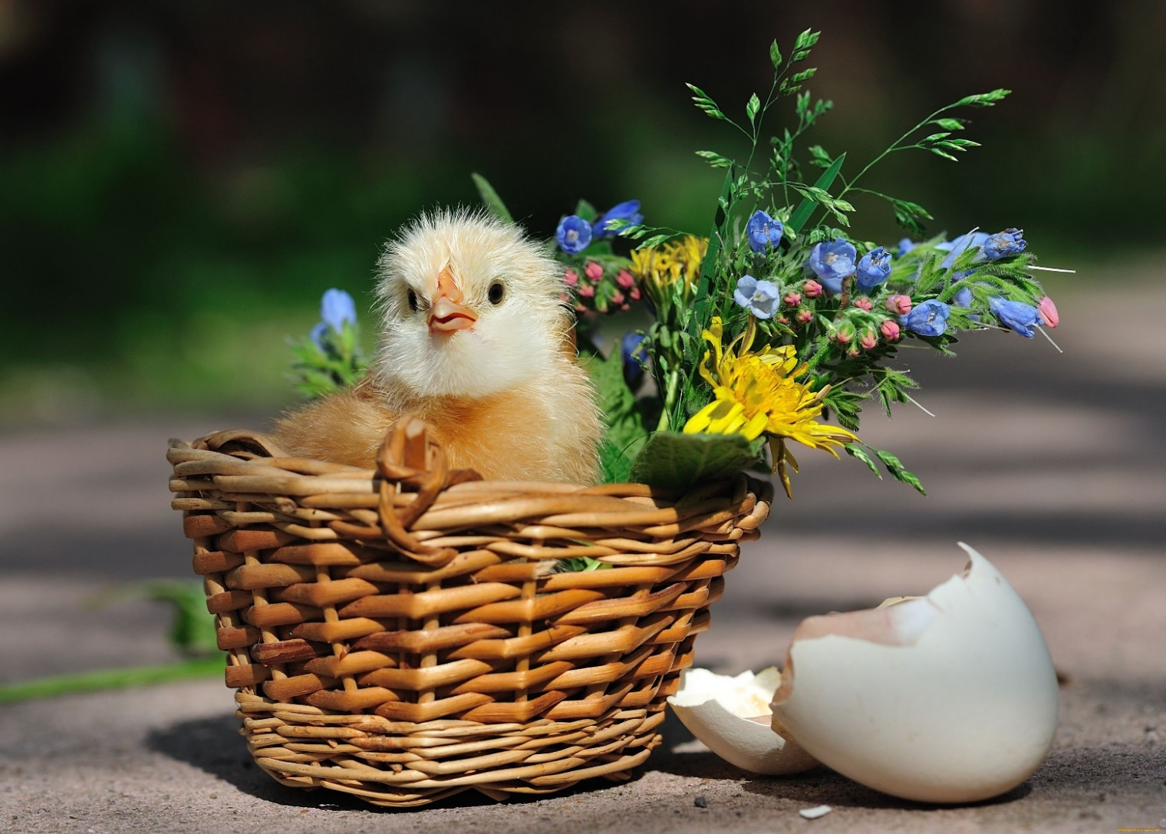
С Днем рождения – Нимлунöн, чужан лунöн

Slide 25

Будь здоров – дзоньвидзалун

Slide 26
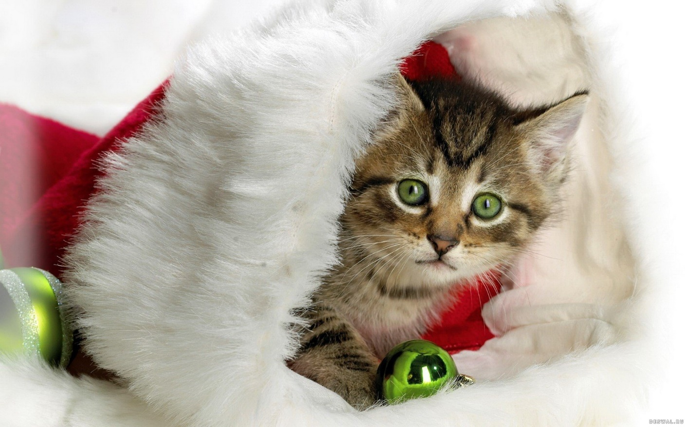
С Новым годом - Выль воöн

Slide 27

Удачи, счастья – шудлун

Slide 28

Успеха – выль вермöм

Slide 29
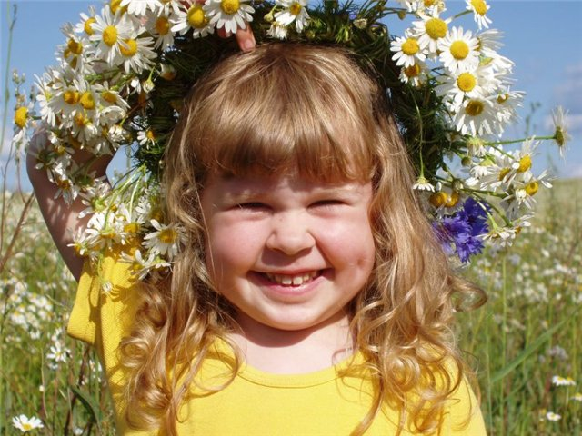
Спасибо за внимание!
До свидания – аддзысьлытöдз

Slide 30
Источники:
http://www.finnougr.ru/library/dissertation/Komi-Russian_Dictionary.pdf
http://yandex.ru/
http://www.koigorodok.ru/main/komi_russian_dictionary
http://www.komi.com/Folk/komi/64.htm

